Slide 1

Моделювання гри
в шашки
Виконали:
Студент групи КМ-13 Бариш Артем
Студент групи КМ-13 Григоренко Валерій

Slide 2
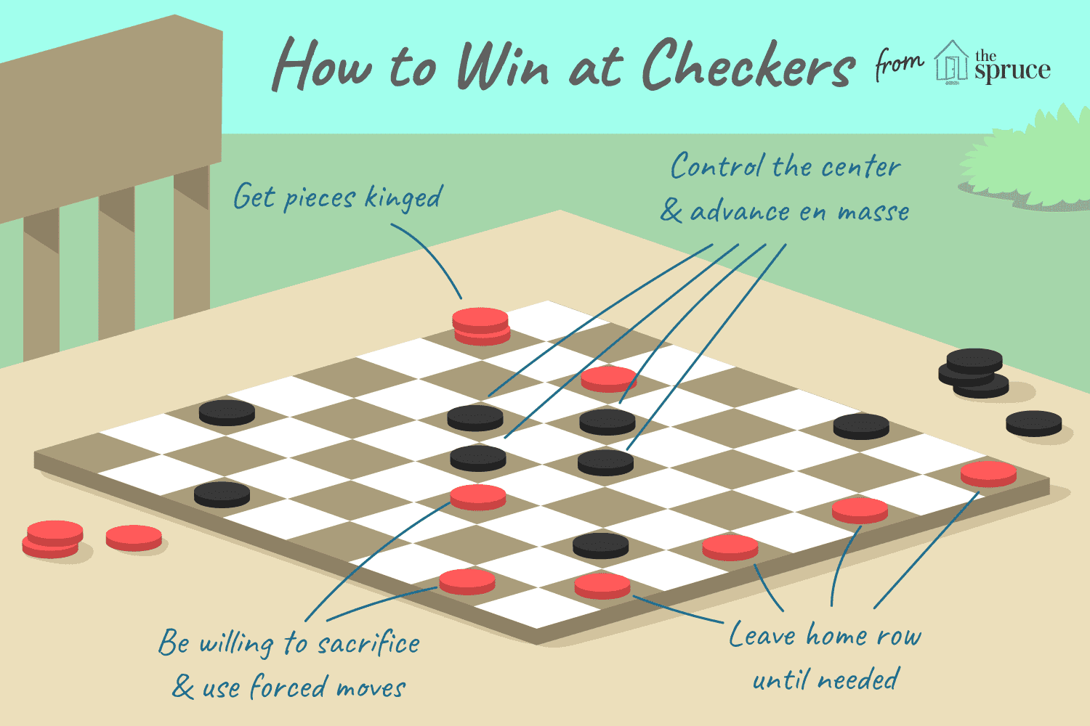
Постановка задачі
Метою роботи є побудова моделі гри в шашки та реалізація методу пошуку ефективного ходу.
Тема роботи – реалізація алгоритму визначення та вибору оптимальних ходів в шашках, створення моделі гри в шашки, яка дозволяє комп'ютеру грати в цю гру та виконувати ходи відповідно до правил.

Slide 3
Результат
Розроблено програмне рішення, що дозволяє зіграти партію шашок з опонентом, який буде виконувати свої ходи за алгоритмом.
Бариш Артем – реалізація алгоритму вибору ходів, поєднання всіх частин створеної моделі
Григоренко Валерій – реалізація програмного забезпечення моделювання гри в шашки

Slide 4
Перелік методів, алгоритмів, що були застосовані
Гру в шашки було написано на мові python
Для вибору пошуку ефективного ходу ми використали алгоритм minmax

Slide 5
Побудова дерева можливих ходів
Починаючи з початкового положення для кожного можливого наступного кроку буде створений свій вузол і так до того моменту поки не буде прогнозовано всі варіанти на задау n кількість кроків.

Slide 6
Виконання minmax алгоритму і вибір ходу
-2
-3
1
-1
-2
0
1
-3
0
1
3
2

Slide 7
DFD-діаграма
Початок
Початкове поле зображення поля
Побудова дерева можливих ходів На певну глибину (n кількість ходів)
так
Хід людини?
ні
Оцінка листів дерева і вибір ефективного ходу
Людина робить хід
нове поле зображення поля
кінець

Slide 8
Результати роботи програми
РЕЗУЛЬТАТ який отримав бот | ЛЮДИНА | ІНШИЙ БОТ
виграш | 2 | 0
нічия | 3 | 5
поразка | 0 | 0

